Slide 1
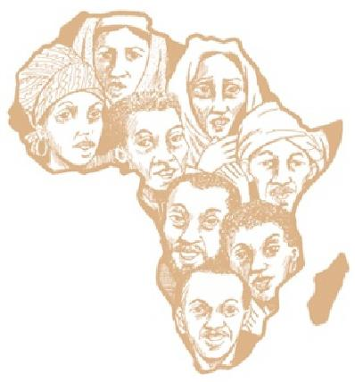
LA DESCOLONIZACIÓN
UN CONFLICTO SIN RESOLVER
Realizado por:
Noelia Infante, Celia Cortegana,
Carmen Martín, Lidia Soto,
Miguel Cortés y Jaime de la Morena.

Slide 2
Índice
La descolonización. Declive del imperialismo europeo
Causas de la descolonización. Independencia de África
Causas de la descolonización. La guerra fría
Causas de la descolonización. Expolio del continente africano
La Primavera Árabe. Factores desencadenantes
La Primavera Árabe. Origen
La Primavera Árabe. Situación actual
La Primavera Árabe. Estatuto político de los países árabes (2016)
Estado Islámico (DAESH). Peligros
Reflexión
Bibliografía

Slide 3
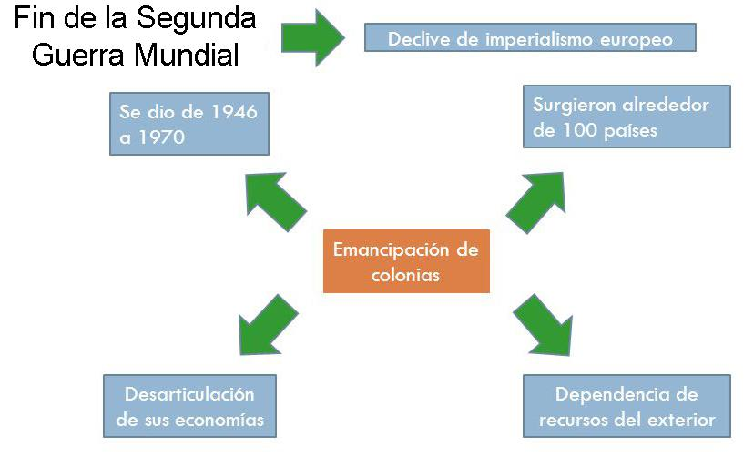
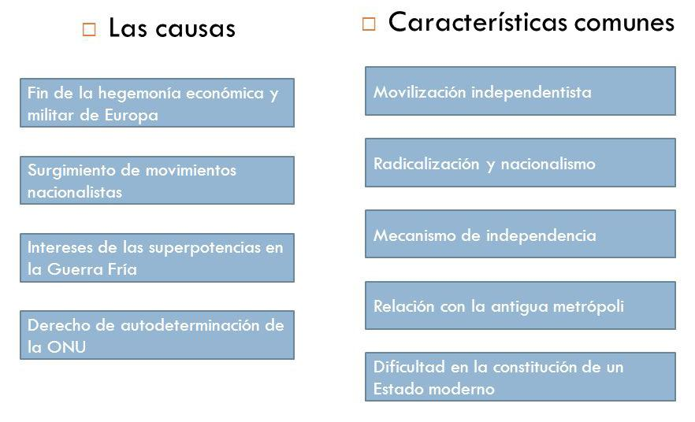
La descolonización. Declive del imperialismo europeo
El fin de la Segunda Guerra Mundial supone el declive de los imperios coloniales europeos y el comienzo de la emancipación de las Colonias. Los nuevos países se caracterizan por su dependencia al exterior y la desarticulación de sus economías.

Slide 4
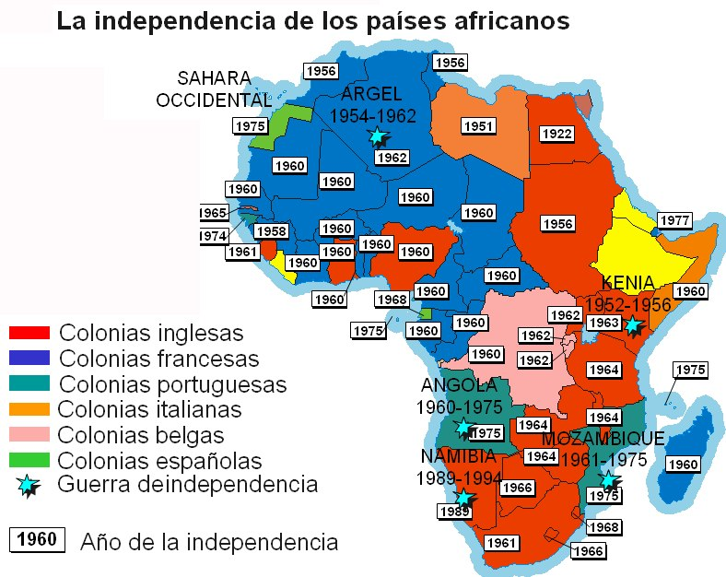
Causas de la descolonización. Independencia de África
Tras la Segunda Guerra Mundial, los países europeos no tienen capacidad para mantener los imperios coloniales, y esto es aprovechado por los movimientos nacionalistas emergentes de las colonias, para iniciar la lucha por la independencia política de los territorios africanos y asiáticos.

Slide 5
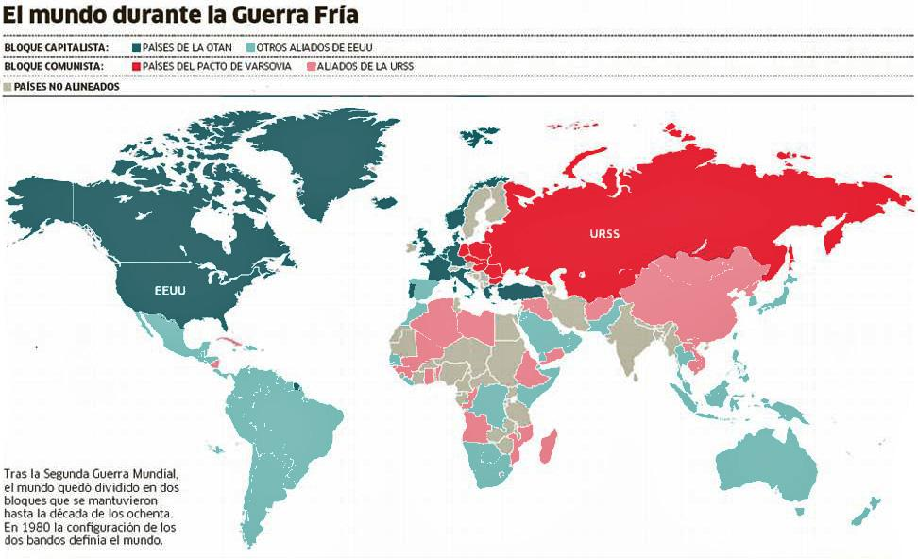
Causas de la descolonización. La guerra fría
También tuvo una gran influencia el comienzo de la guerra fría, dado que E.E.U.U. y la Unión Soviética apoyaron los movimientos independentistas para tener más influencia entre los nuevos gobiernos y sus poblaciones, y atraerlos a sus bloques respectivos.

Slide 6
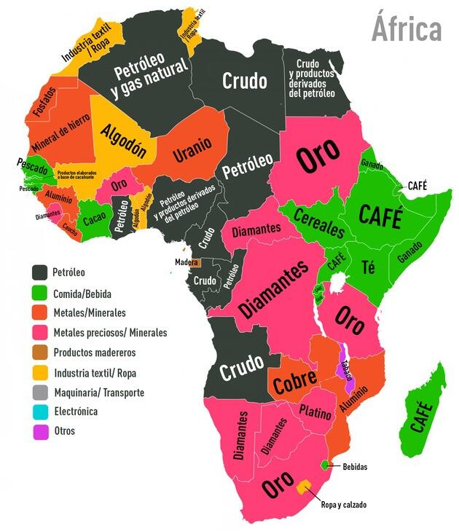
Causas de la descolonización. Expolio del continente africano
Los países colonizadores y posteriormente las superpotencias de la guerra fría que ayudaron a la independencia del continente africano, no han dejado de ejercer su influencia sobre estos nuevos países.
Desde Europa, E.E.U.U. y Rusia, se ha ayudado a mantener regímenes dictatoriales, y como contraprestación sacar provecho de los recursos naturales existentes en África.

Slide 7
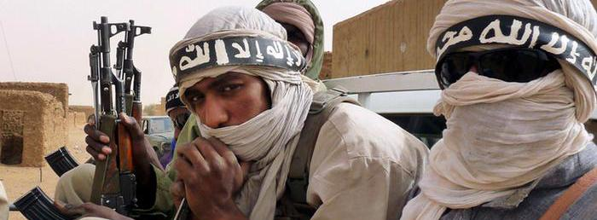
La Primavera Árabe. Factores desencadenantes
El continente africano ha vivido en una continua guerra civil desde la descolonización por diferentes facciones que quieren el monopolio de los recursos naturales existentes.
El alto nivel de corrupción, ineficacia y afán represivo de los regímenes de la zona han sido los factores desencadenantes de las movilizaciones civiles de la “Primavera Árabe”.

Slide 8
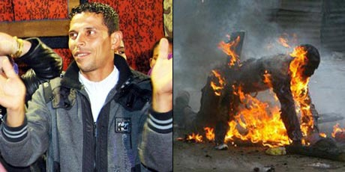
La Primavera Árabe. Origen
Aunque hay conatos de insurrección algunos años antes, el estallido de la Primavera Árabe comienza en 2011, con una serie de movilizaciones sociales que reclaman una mayor apertura política y social.
Estas movilizaciones tuvieron su origen en Túnez y Egipto, pero rápidamente tuvo un efecto contagio en otras regiones del Norte de África, con suerte desigual en el resultado final de las rebeliones populares.
El vendedor ambulante Mohamed Bouazizi se inmoló en forma de protesta, al ser despojado de sus mercancías por la policía el 17 de diciembre de 2010 en la ciudad de Túnez. Esto pudo ser motivo de la “Primavera Árabe”.

Slide 9
La Primavera Árabe. Situación actual
Tras las revueltas de la Primavera Árabe, tan solo Túnez parece tener un futuro alentador y continúa su transición hacia la democracia.
A pesar de continuar siendo una autocracia, Marruecos ha conseguido ciertos avances hacia una democracia más participativa.
Egipto consiguió la renuncia del dictador Mubarak, pero tras el breve gobierno de los hermanos musulmanes tras unas elecciones de 2012. Vuelve a tener un gobierno autoritario dirigido por Al-Sissi que ha empeorado la situación de la región.
Tras el derrocamiento de Muamar Al Gadafi, parecía que Libia podía servir de ejemplo a la Primavera Árabe, pero en la actualidad es un estado anárquico gobernado por diferentes grupos rebeldes.

Slide 10
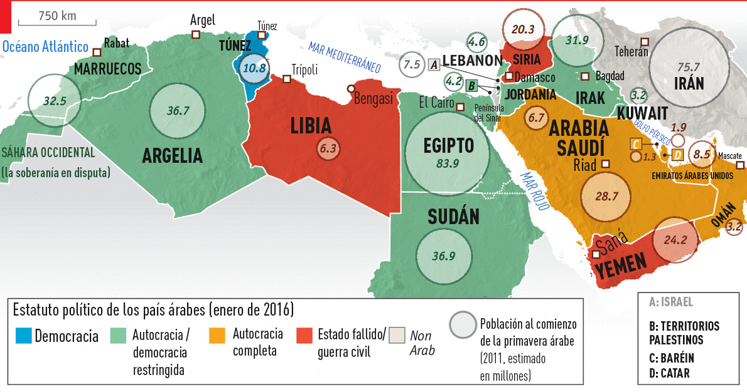
La Primavera Árabe. Estatuto político de los países árabes (2016)

Slide 11
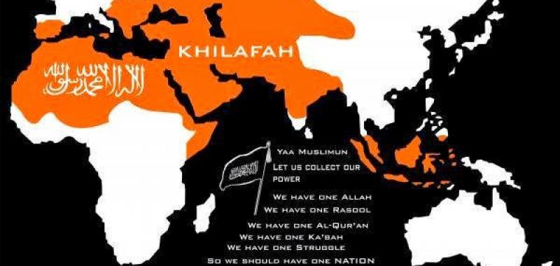
Estado Islámico (DAESH). Peligros
Aprovechando el desgobierno de algunos países del Norte de África, grupos terroristas del autodenominado “Estado Islámico” han aprovechado la ocasión para asentarse en estos países.
Europa se ha dado cuenta tarde del peligro que esto supone, dado que el asentamiento de DAESH en esta región supone un peligro para la seguridad de toda Europa.
Territorio pretendido por DAESH

Slide 12
Reflexión
Mientras existan intereses de terceros países por influir en los gobiernos para tener preferencia en la obtención de los recursos naturales del continente africano, será imposible resolver el “conflicto de descolonización”.
Europa junto a la ONU, deberían tomar las riendas de la “democratización” del continente africano, y no dejar en manos de las grandes empresas el futuro de África.
Favorecer regímenes democráticos, con ayudas socio económicas.
Ayudar al desarrollo industrial de la zona.
Tratar con respeto a los refugiados de los países en conflicto.

Slide 13
Bibliografía
http://descolonizacionafrica.blogspot.com.es/
http://mediateca.cl/900/historia/universal/europa/guerra%20fria/mapa%20descolonizacion%20de%20africa.htm
http://www.equilibriointernacional.com/2014/06/primavera-arabe-causas-y-consecuencias.html
https://es.wikipedia.org/wiki/Primavera_%C3%81rabe

